Slide 1






MOVIE JOY
SSAFY 서울 3반
밤샜조(5조)
이동준 조혜림

Slide 2




TABLE OF CONTENTS
INTRO
ABOUT MOVIE JOY
SHOW THE PAGE
Themes & Concepts
Role Distribution
ERD
Features

Slide 3
INTRO
Themes & Concepts
Role Distribution

Slide 4



MOVIE JOY
THEMES & CONCEPTS
TMDB API를 사용하여 영화 정보 실시간 업데이트
영화 리뷰 등록/수정/삭제
관심영화, 추천 제외 영화 설정
유저 선호 장르와 유저 리뷰 기반의 영화 추천

Slide 5
이동준 (Back)
MOVIE JOY Find The Movie U Want
조혜림 (Front)
ROLE DISTRIBUTION
DB 구축
Django 서버 구현
AXIOS 데이터 요청
화면 구성
디자인 총괄
Vue.js 전반

Slide 6
ABOUT MOVIE JOY
ERD
Features

Slide 7

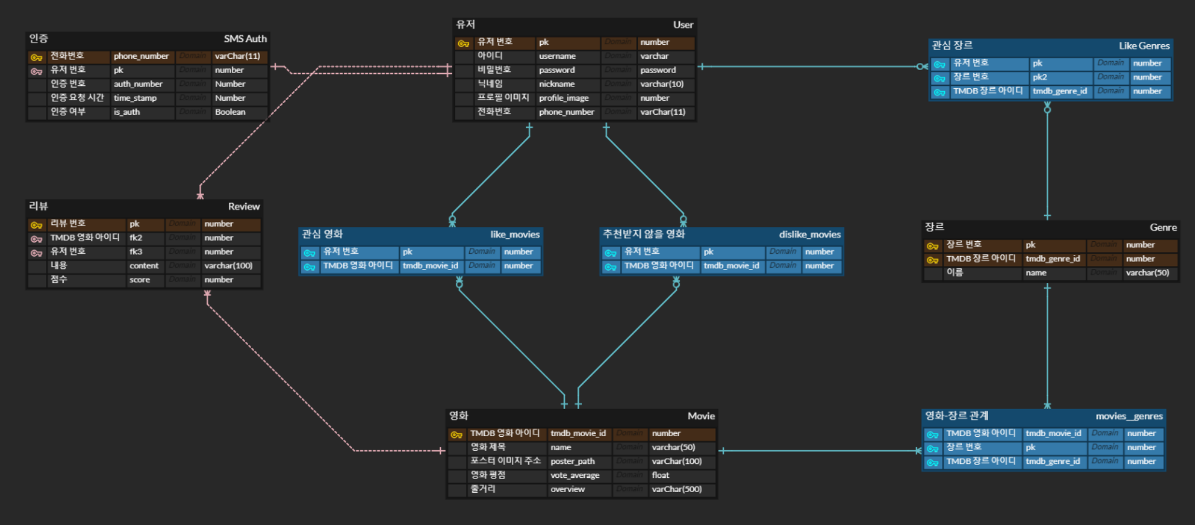
ERD
MOVIE JOY Find The Movie U Want
TMBD API를 통해 영화 정보 호출
=> Detail Page로 넘어갈 때 DB에 저장

Slide 8
FEATURES
-account
1. Login
- 카카오 로그인 추가
2. Signup
- 유저 선호장르 정보 수집
Start
Page
MOVIE JOY Find The Movie U Want
1.개인 설정 변경
- 닉네임, 선호 장르, 프로필 이미지, 비밀번호
2. 작성 리뷰 목록
3. 관심 영화, 추천 제외 영화 목록
My
Page

Slide 9
FEATURES
-movie
HOME | GENRE | RELEASE | SEARCH
3개의 추천 알고리즘 | 19개의 장르 중 | 현재 상영 영화 | 영화 제목 검색
 | 선택한 장르의 영화 | 개봉 예정 영화 | 음성인식을 통한 검색어 입력
POPULAR | 추천
CHOICE OF GENRE
REVIEW OF GENRE
MOVIE JOY Find The Movie U Want

Slide 10

MOVIE INFO
LIKE BUTTON
REVIEW
FEATURES
-detail
영화 트레일러 재생
영화 제목, 줄거리, TMDB 평점 출력
MOVIE JOY Find The Movie U Want
버튼의 상태에 따라
비활성화, 관심, 추천 제외 상태로 전환
별점과 리뷰 내용 작성, 수정, 삭제 (음성인식 활용)
타 유저의 리뷰 확인

Slide 11
SHOW THE PAGE

Slide 12


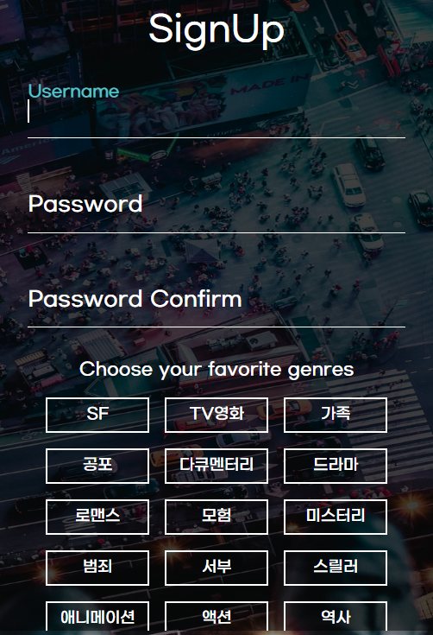
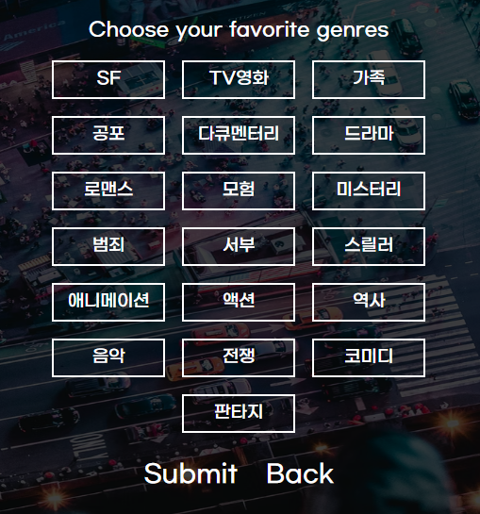
SHOW THE PAGE
-start
MOVIE JOY Find The Movie U Want

Slide 13
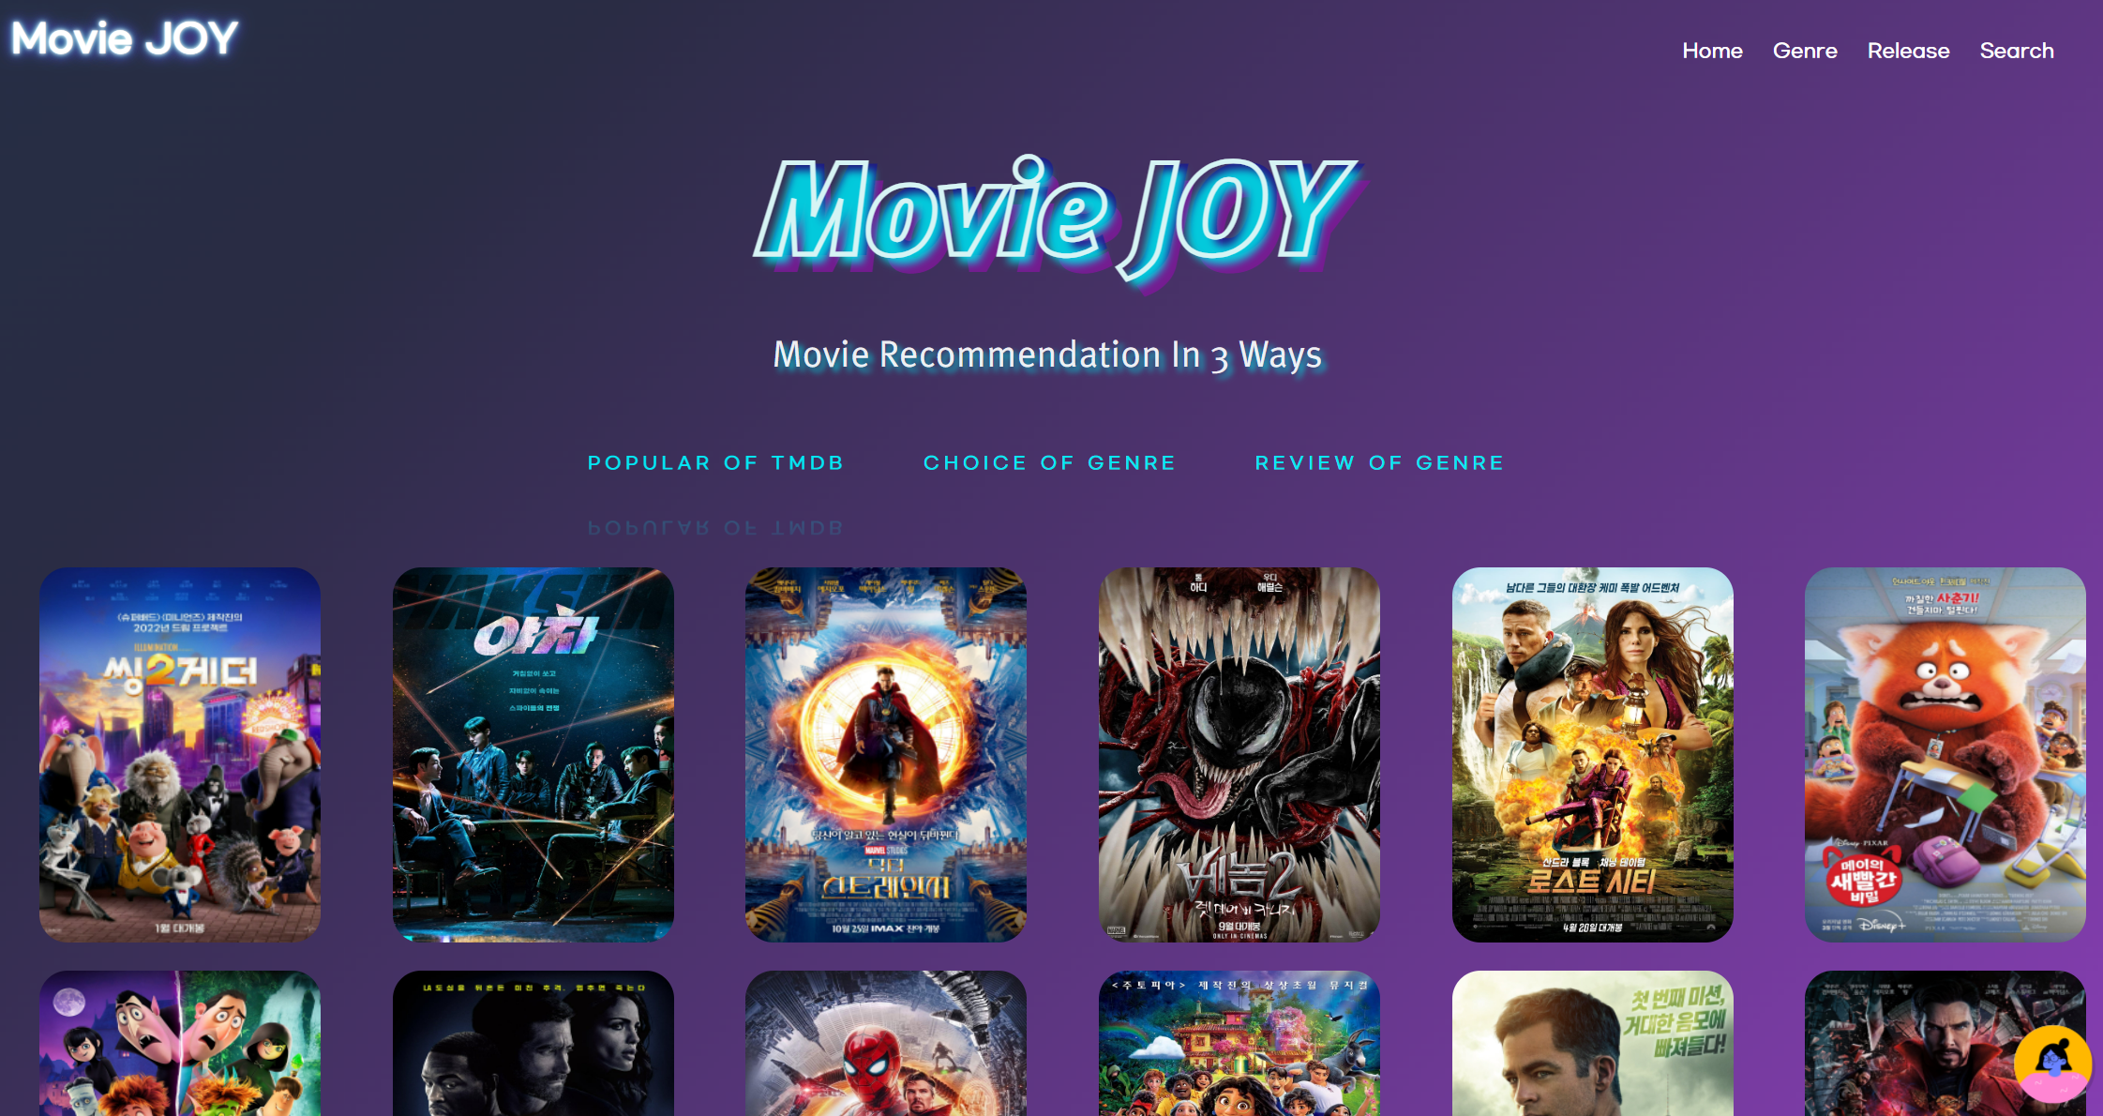
SHOW THE PAGE
-home
MOVIE JOY Find The Movie U Want

Slide 14
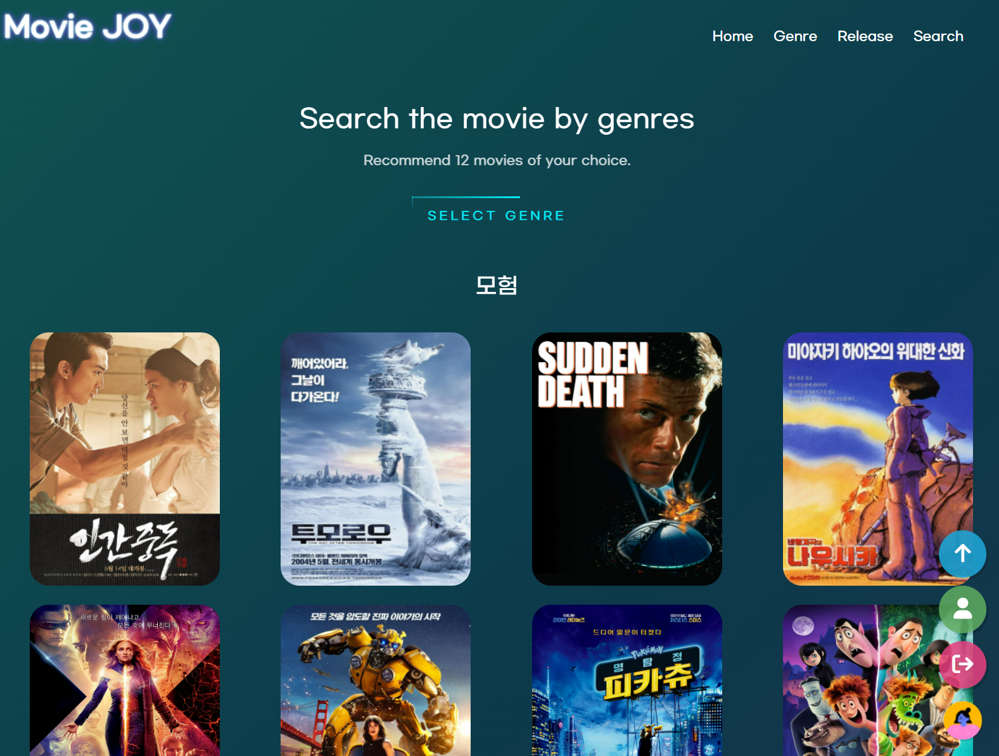
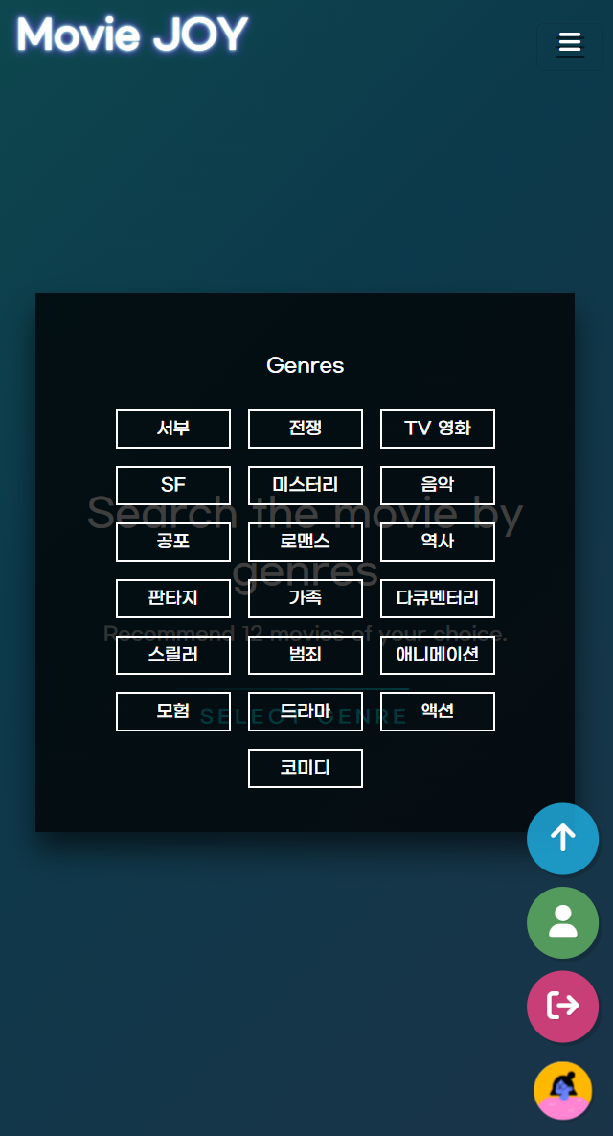
SHOW THE PAGE
-genre
MOVIE JOY Find The Movie U Want

Slide 15
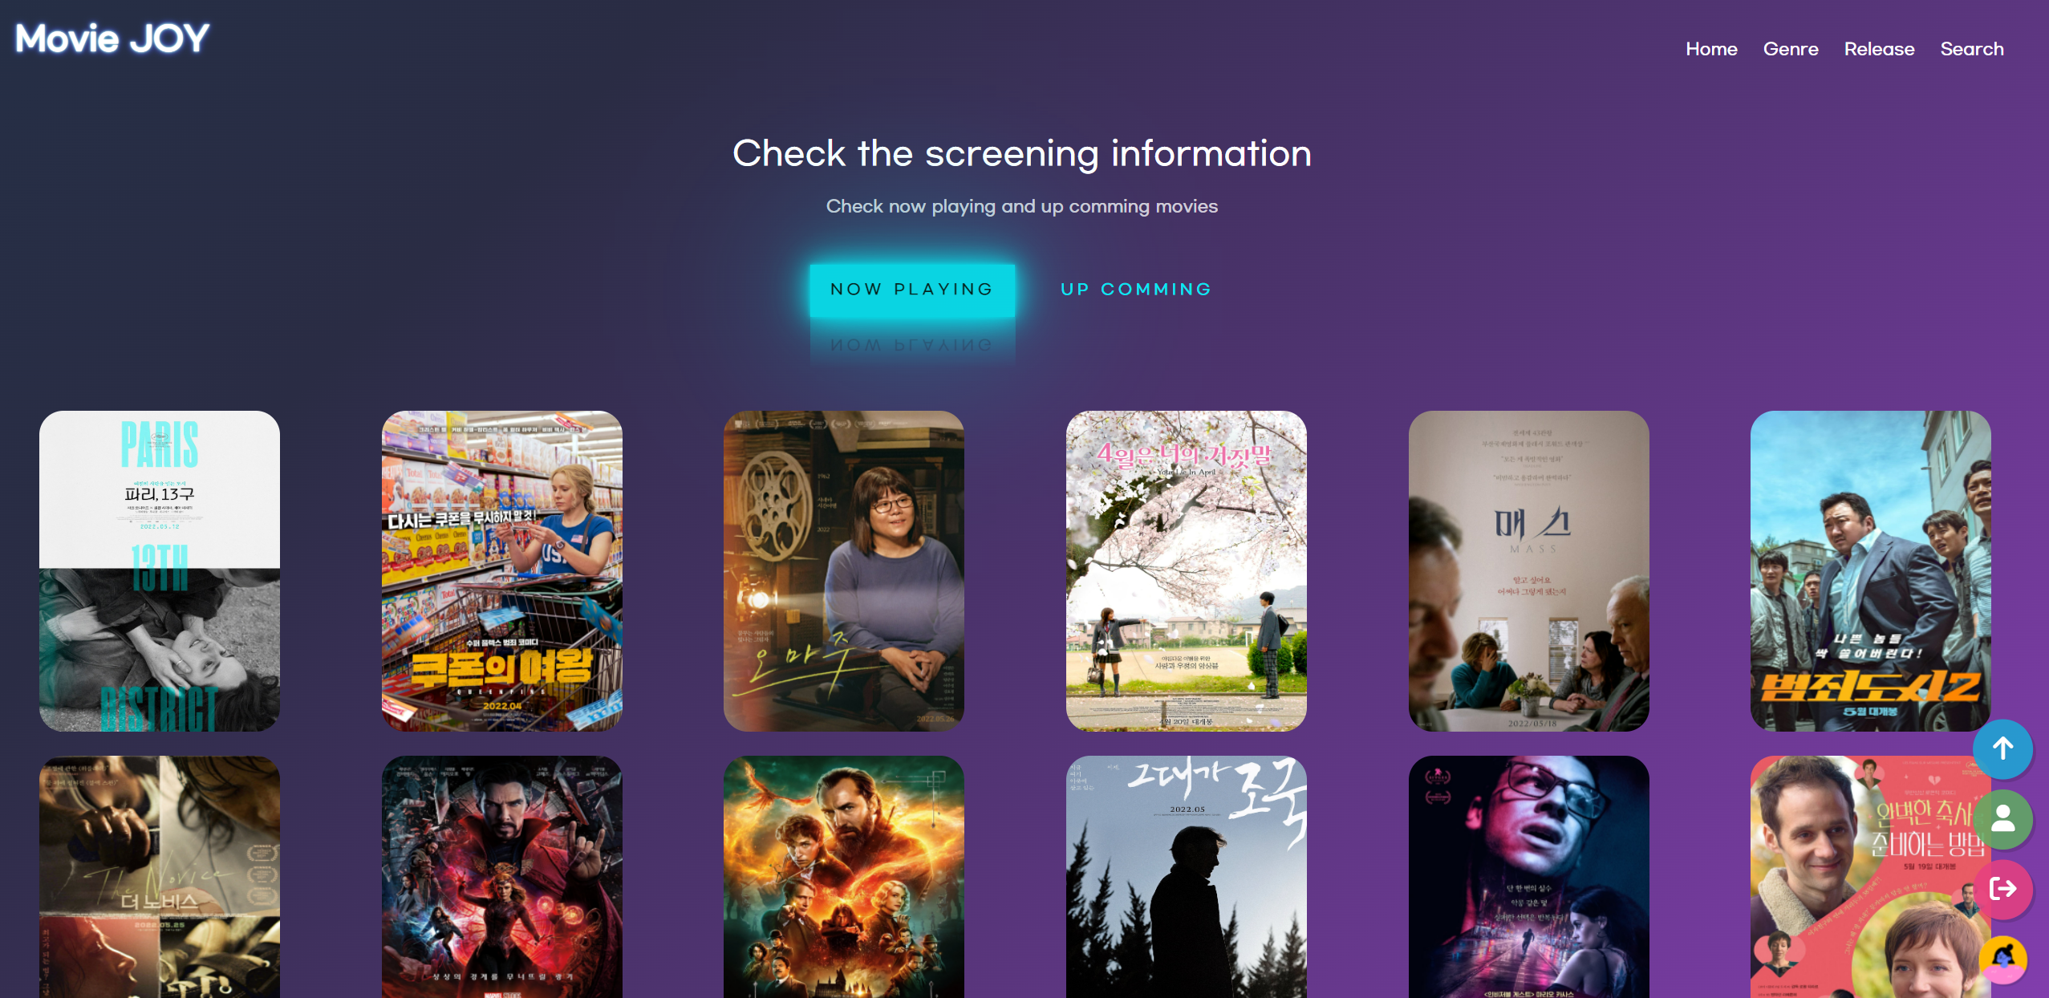
SHOW THE PAGE
-release
MOVIE JOY Find The Movie U Want

Slide 16
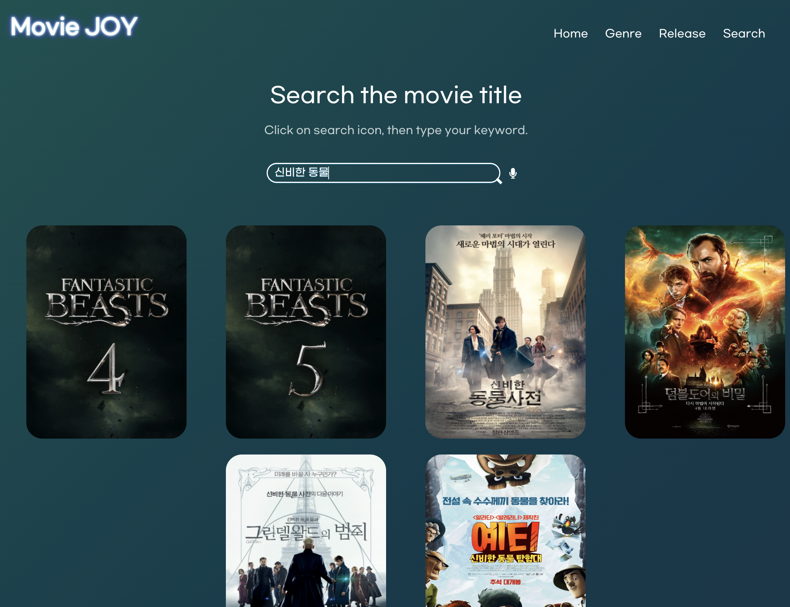
SHOW THE PAGE
-search
MOVIE JOY Find The Movie U Want

Slide 17
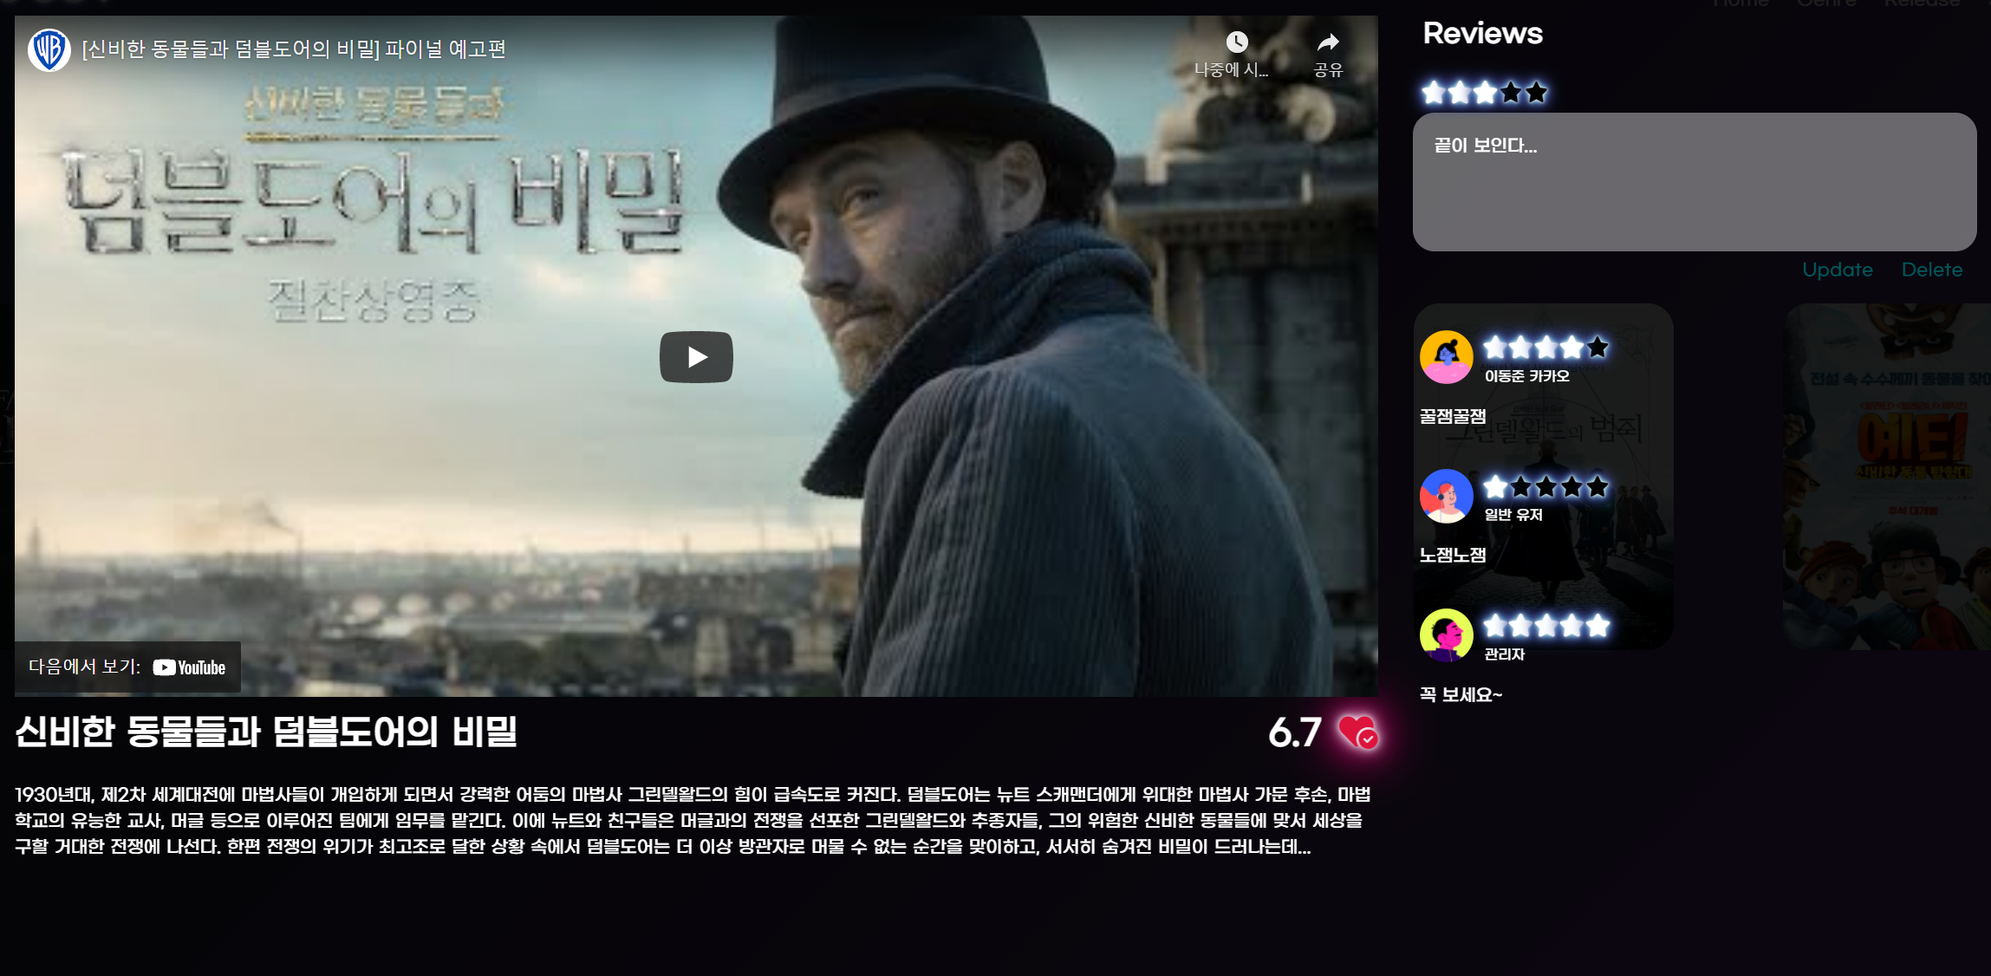
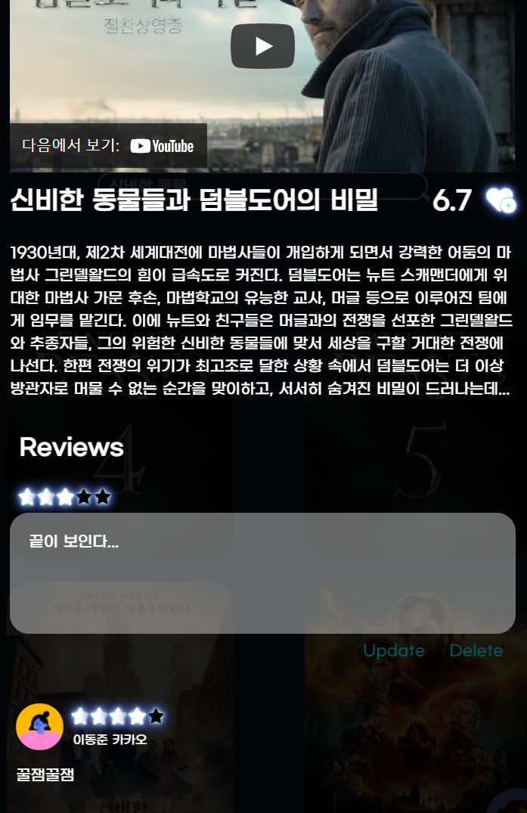
SHOW THE PAGE
-detail
MOVIE JOY Find The Movie U Want

Slide 18
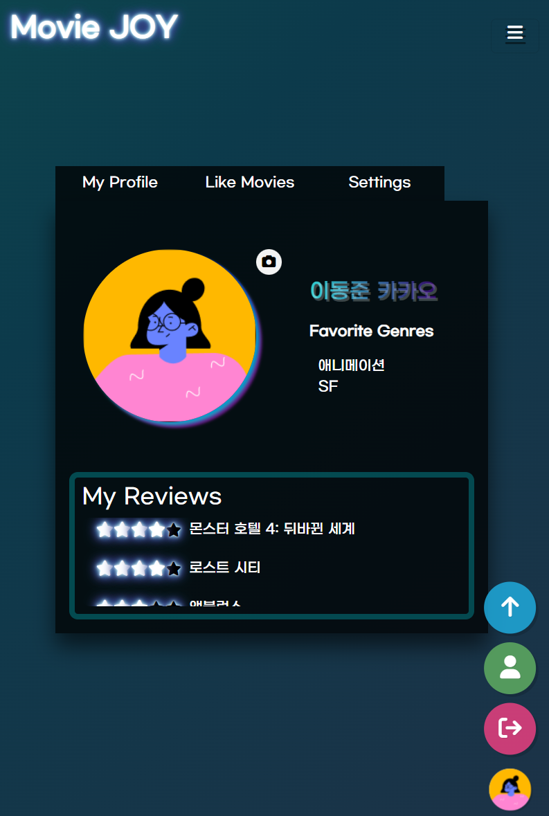
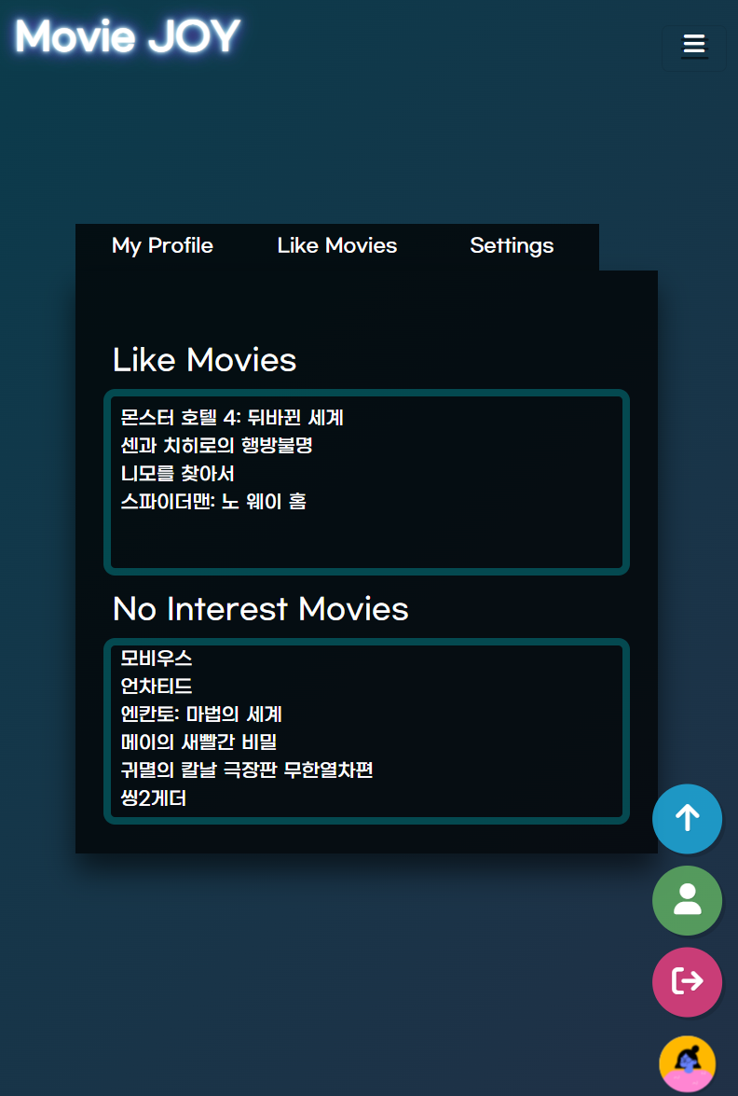
SHOW THE PAGE
-mypage
MOVIE JOY Find The Movie U Want

Slide 19
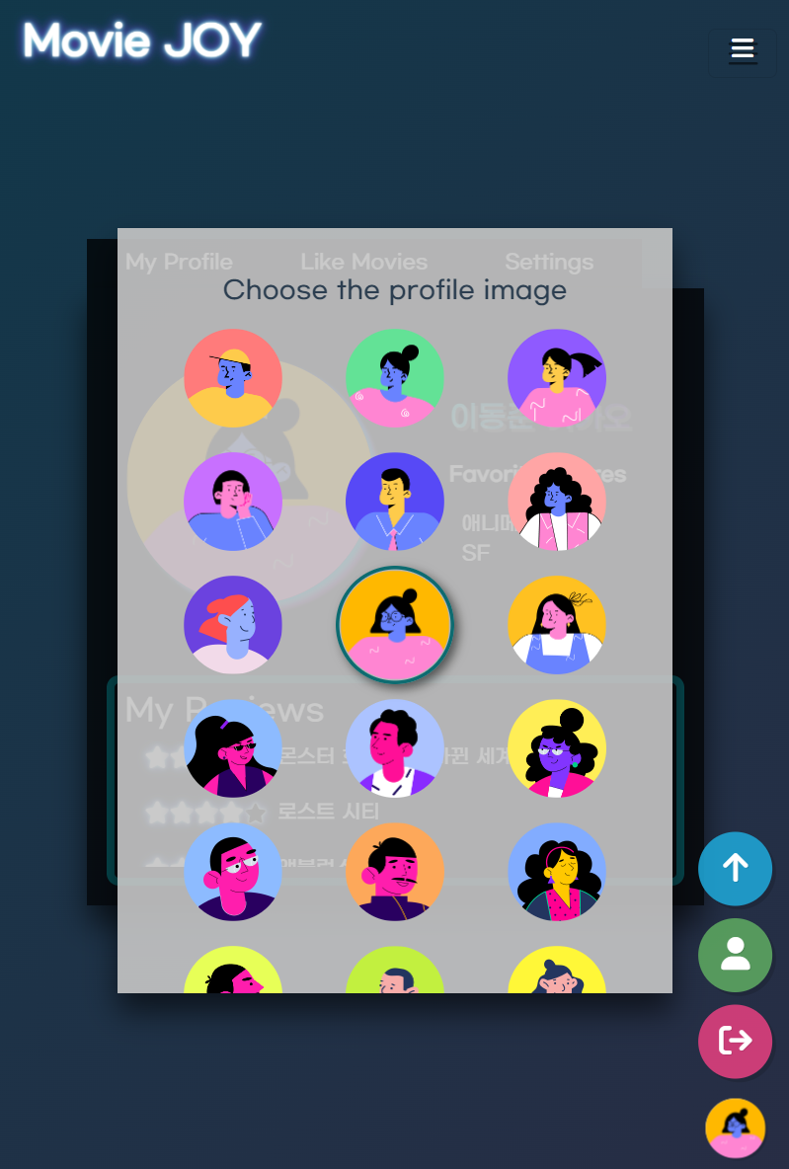
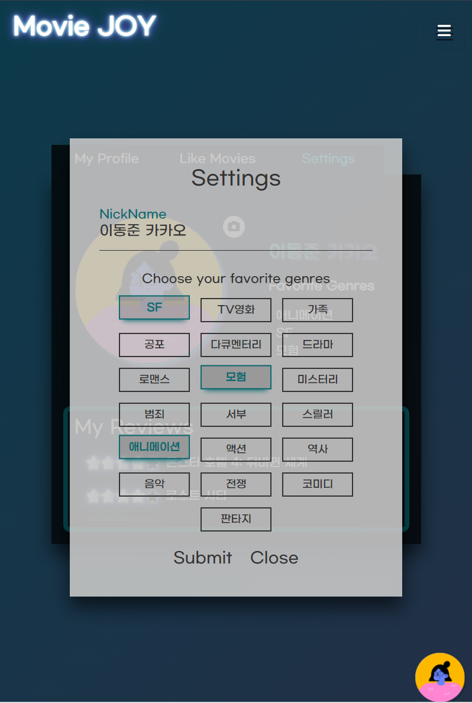
SHOW THE PAGE
-mypage
MOVIE JOY Find The Movie U Want

Slide 20
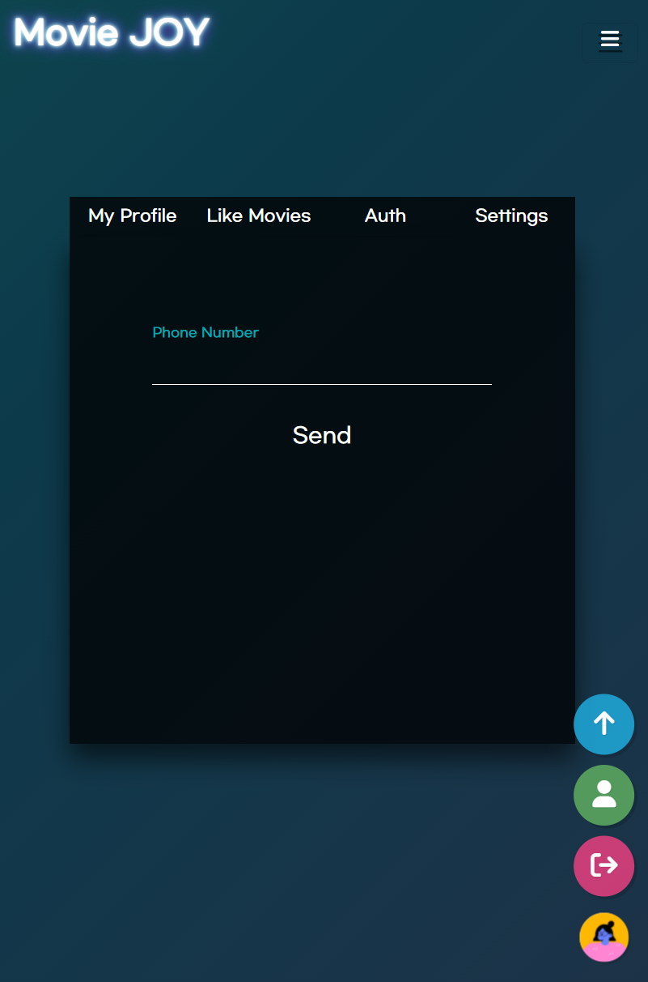
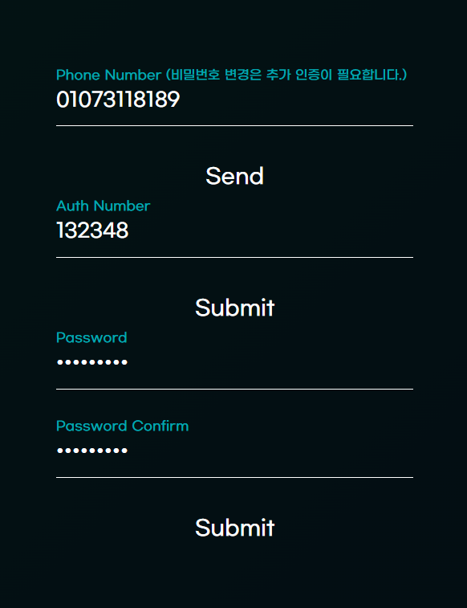

SHOW THE PAGE
-mypage
MOVIE JOY Find The Movie U Want

Slide 21

THANKS!
서울 3반 파이팅~
한 학기 동안 수고하셨습니다!!
-모토코 새벽반 일동
SSAFY SEOUL 3
Please keep this slide for attribution.

